Slide 1
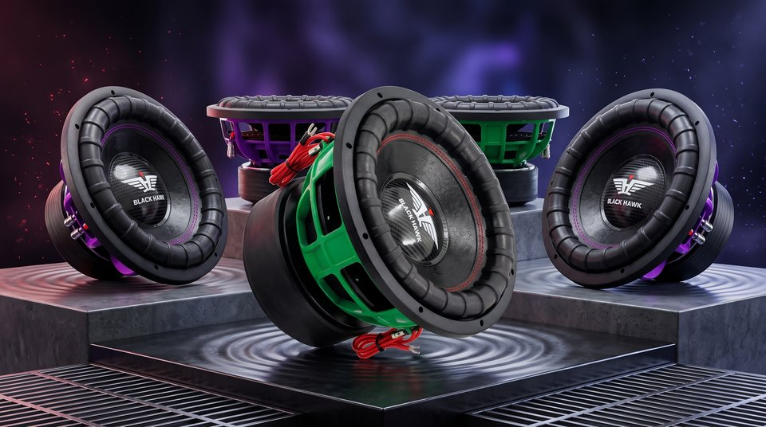

DISEÑO DE SISTEMAS DE INFORMACIÓN
Aplicación de la metodología RUP en el análisis, diseño y desarrollo de la web renovada de Black Hawk
Del sitio original a una plataforma que guía al cliente hasta la consulta comercial
Nils Alexander Tovar Pinzón
Diseño de Sistemas de Información - José Rojas
IESTP José Pardo · 2026
Notes:
Presento cómo apliqué RUP para renovar la plataforma web de Black Hawk.
Es un proyecto sobre una empresa real: parto de su web original, desarrollo una versión renovada y uso RUP para organizar y justificar el proceso.
Ejemplo: Black Hawk es una marca peruana de car audio: amplificadores, subwoofers, procesadores.

Slide 2
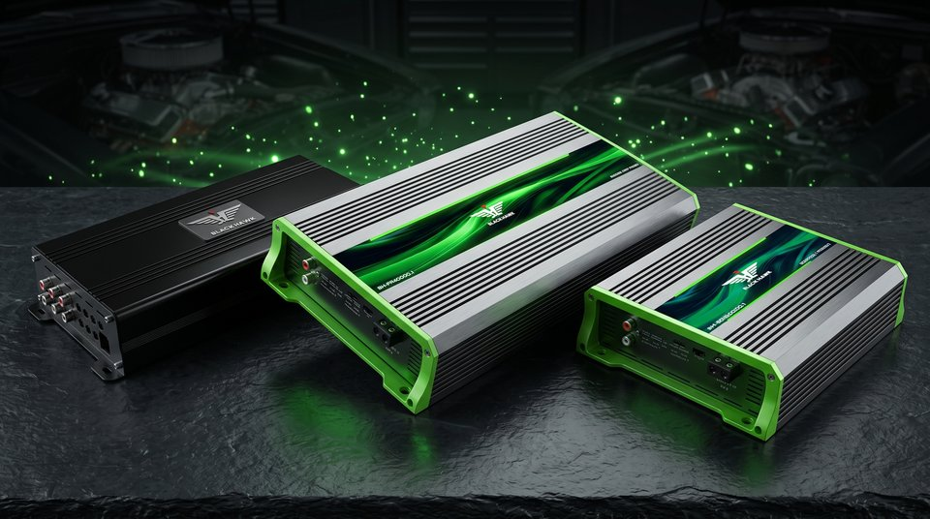




01 · LA EMPRESA
Black Hawk Car Audio
Sector
Audio automotriz en el Perú.
Productos
Amplificadores, subwoofers, procesadores, parlantes y más.
Público
Quien equipa su vehículo y las tiendas que venden la marca.
Modelo comercial
110 productos
11 categorías
La web es un catálogo: la compra se cierra con el área comercial o un distribuidor.
Cifras del sitemap del sitio original (29-09-2026). Imagen: sitio oficial de Black Hawk.
Black Hawk · RUP 2
Notes:
Black Hawk es una marca de car audio que usa su web como catálogo, no como tienda.
Vende a través de su área comercial y de distribuidores. La web muestra los productos y orienta la compra; no cobra ni tiene carrito.
Ejemplo: Su sitio original publica 110 productos en 11 categorías, como el subwoofer BH-SW12XXG o el procesador BH-4.8DSP.

Slide 3
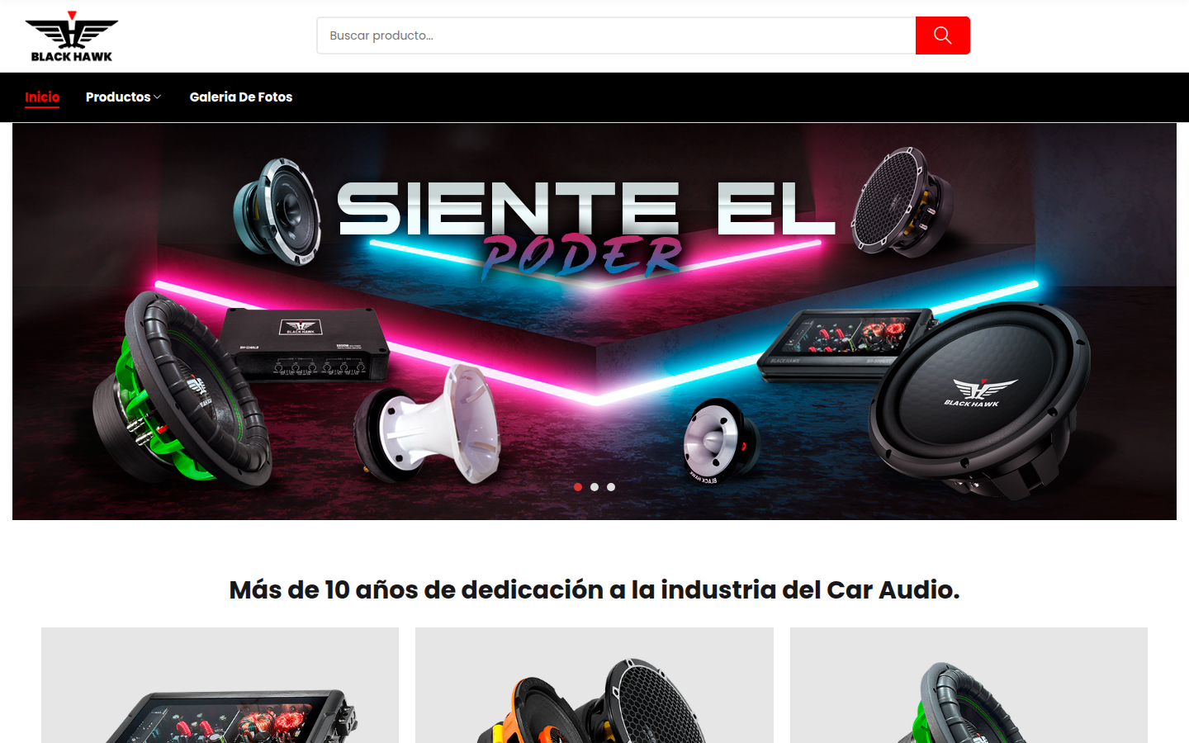
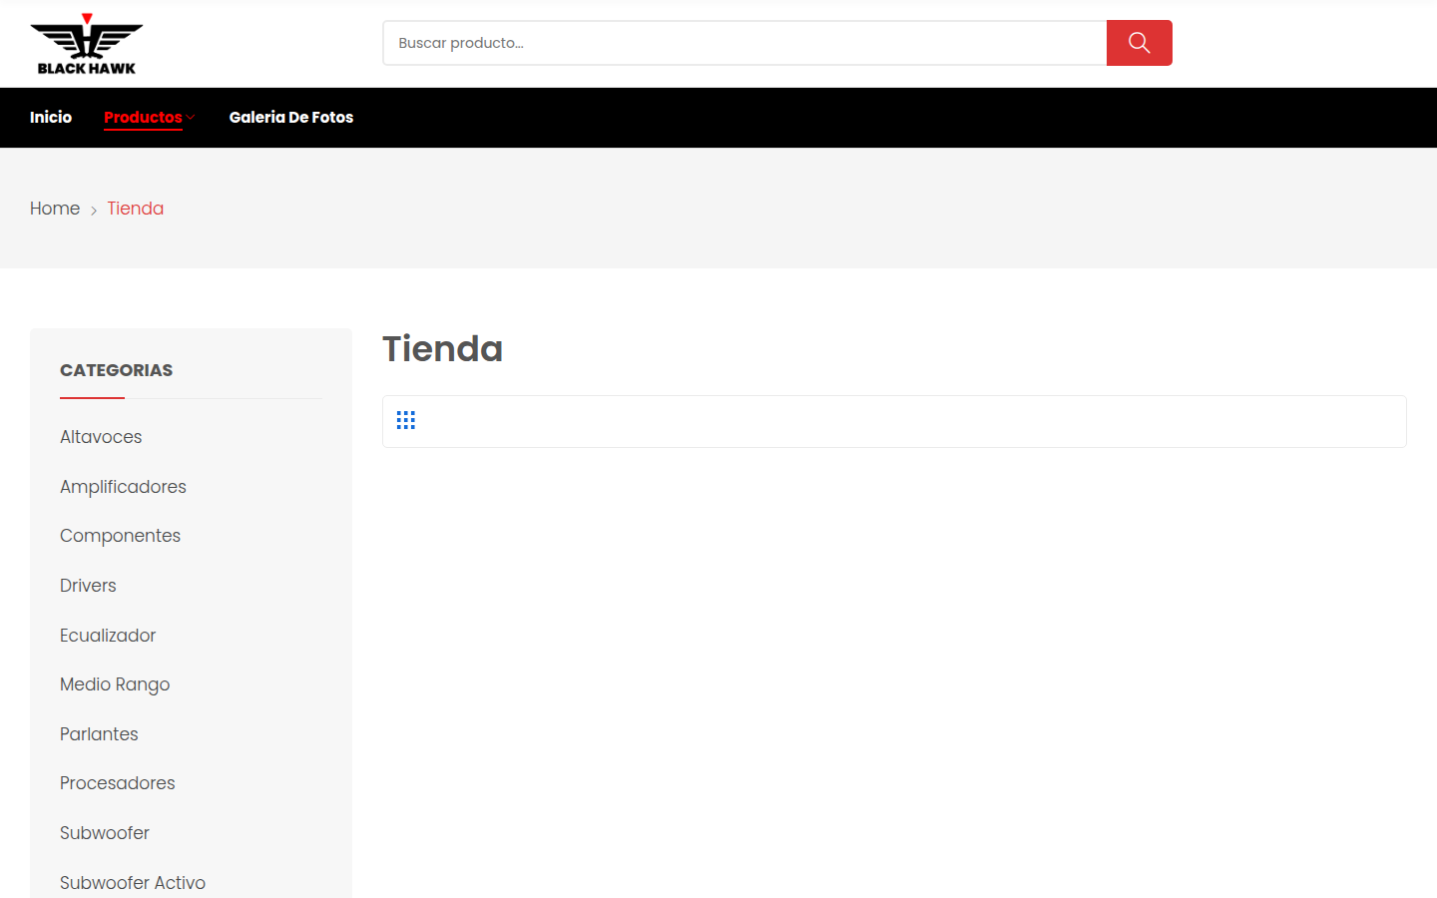
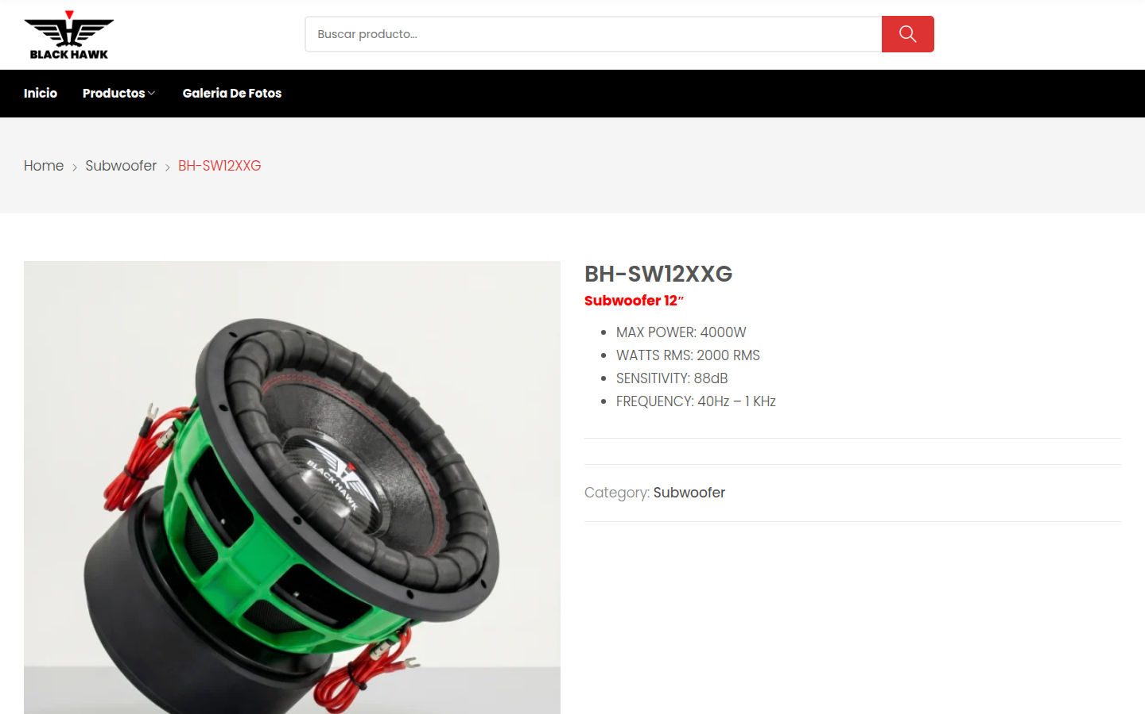
01 · SITUACIÓN ORIGINAL
La plataforma original: una base que ya funciona
LO QUE YA TIENE
WordPress + WooCommerce con tema propio y modo catálogo (sin carrito ni pago)
110 productos en 11 categorías, con menú «Productos»
Buscador con sugerencias en escritorio
Fichas con imagen, breadcrumb y productos relacionados
Galería de fotos y enlaces a redes sociales
Home
Tienda (/shop/)
Ficha BH-SW12XXG
ANTES
Capturas reales del sitio original, 20-09-2026
Punto de partida
El sitio original informa sobre los productos. El proyecto no lo reemplaza: rediseña su presentación, su catálogo y el camino que sigue el cliente hasta el contacto comercial.
Black Hawk · RUP 3
Notes:
Black Hawk ya tiene un sistema web: no partimos de cero.
El sitio original funciona sobre WordPress y WooCommerce, tiene catálogo por categorías, buscador y fichas. Es la base que se busca mejorar.
Ejemplo: Estas tres capturas son del sitio original, tomadas el 29-09-2026: home, tienda y ficha del BH-SW12XXG.

Slide 4
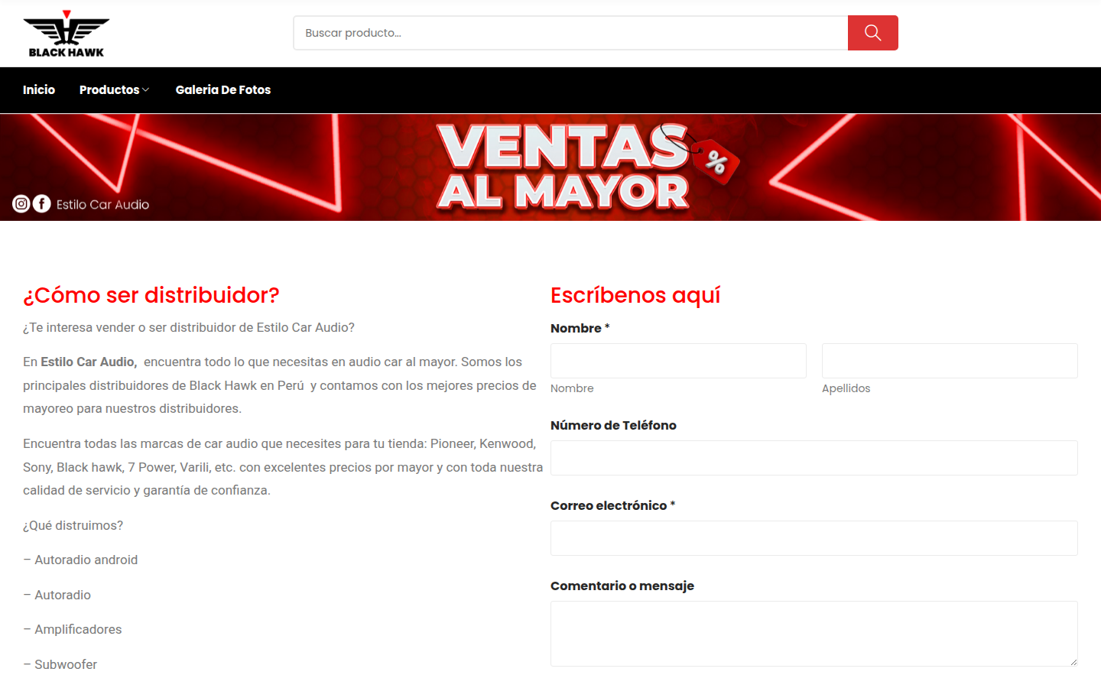
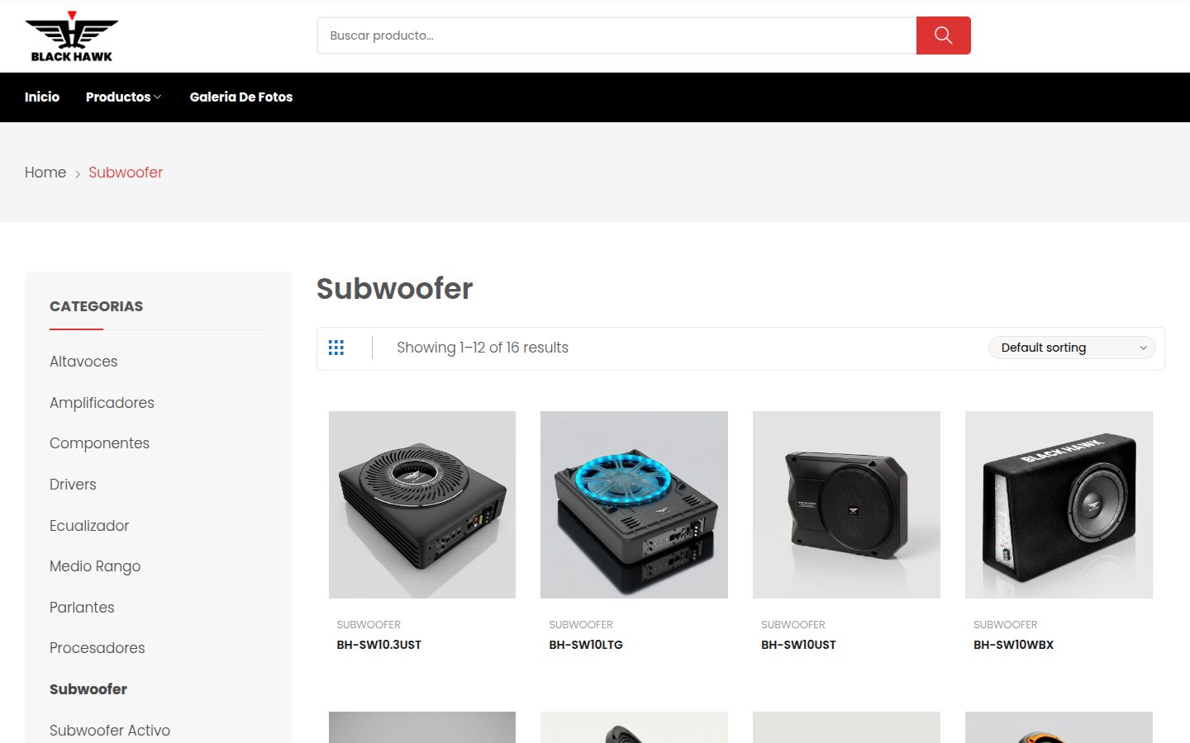
01 · SITUACIÓN ORIGINAL
Análisis del sitio original: qué se observa
Tienda (/shop/)
Ficha BH-SW12XXG
«Ventas al mayor»
Categoría Subwoofer
Black Hawk · RUP 4
Notes:
Hallazgos observables, clasificados: qué no existe, qué existe pero está oculto y qué recorrido se puede mejorar.
Cada número está marcado sobre una captura real. No digo que al sitio le falte algo que sí tiene: por ejemplo, WhatsApp existe, pero solo en la página de ventas al mayor.
Ejemplo: Al pulsar «Productos» se abre una tienda sin productos (1); la ficha del BH-SW12XXG no tiene botón de consulta (2).

Slide 5
01 · SITUACIÓN ORIGINAL
Análisis del sitio original: qué se observa
1
«Productos» abre una tienda sin productos
Recorrido mejorable
1
Tienda (/shop/)
Ficha BH-SW12XXG
«Ventas al mayor»
Categoría Subwoofer
Black Hawk · RUP 4

Slide 6
01 · SITUACIÓN ORIGINAL
Análisis del sitio original: qué se observa
1
«Productos» abre una tienda sin productos
Recorrido mejorable
2
La ficha no tiene un paso de consulta
Inexistente
1
2
Tienda (/shop/)
Ficha BH-SW12XXG
«Ventas al mayor»
Categoría Subwoofer
Black Hawk · RUP 4

Slide 7
01 · SITUACIÓN ORIGINAL
Análisis del sitio original: qué se observa
3
1
«Productos» abre una tienda sin productos
Recorrido mejorable
2
La ficha no tiene un paso de consulta
Inexistente
1
El menú no lleva a contacto ni a dónde comprar
3
2
Existe, poco visible
Tienda (/shop/)
Ficha BH-SW12XXG
«Ventas al mayor»
Categoría Subwoofer
Black Hawk · RUP 4

Slide 8
01 · SITUACIÓN ORIGINAL
Análisis del sitio original: qué se observa
3
1
«Productos» abre una tienda sin productos
Recorrido mejorable
2
La ficha no tiene un paso de consulta
Inexistente
1
El menú no lleva a contacto ni a dónde comprar
3
2
Existe, poco visible
Tienda (/shop/)
Ficha BH-SW12XXG
4
El canal mayorista está oculto
Existe, poco visible
4
«Ventas al mayor»
Categoría Subwoofer
Black Hawk · RUP 4

Slide 9
01 · SITUACIÓN ORIGINAL
Análisis del sitio original: qué se observa
3
1
«Productos» abre una tienda sin productos
Recorrido mejorable
2
La ficha no tiene un paso de consulta
Inexistente
1
El menú no lleva a contacto ni a dónde comprar
3
2
Existe, poco visible
Tienda (/shop/)
Ficha BH-SW12XXG
4
El canal mayorista está oculto
Existe, poco visible
4
5
5
Catálogo poco informativo
Recorrido mejorable
«Ventas al mayor»
Categoría Subwoofer
Black Hawk · RUP 4

Slide 10
01 · SITUACIÓN ORIGINAL
Análisis del sitio original: qué se observa
3
1
«Productos» abre una tienda sin productos
Recorrido mejorable
2
La ficha no tiene un paso de consulta
Inexistente
1
El menú no lleva a contacto ni a dónde comprar
3
2
Existe, poco visible
Tienda (/shop/)
Ficha BH-SW12XXG
4
El canal mayorista está oculto
Existe, poco visible
4
5
5
Catálogo poco informativo
Recorrido mejorable
6
Sin comparador ni «Dónde comprar»
Inexistente
«Ventas al mayor»
Categoría Subwoofer
Black Hawk · RUP 4

Slide 11
01 · NECESIDAD
El problema
La plataforma original muestra el catálogo, pero no guía al usuario desde el interés en un producto hasta el contacto comercial.
Necesidad central: transformar una plataforma informativa en una herramienta que oriente a una acción comercial concreta.
01
02
03
Guiar del interés al contacto
Un catálogo claro y comparable
Una marca moderna, también en el celular
Llamadas a la acción visibles y una consulta que ya incluya el modelo.
Catálogo que se pueda recorrer, tarjetas con información útil y comparación entre modelos.
Identidad coherente, jerarquía visual y acceso claro para compradores y distribuidores.
Hallazgos: 2, 3, 4
Hallazgos: 1, 5, 6
Hallazgos: 3, 4
Black Hawk · RUP 5
Notes:
La plataforma informa, pero no guía hacia una acción comercial.
De los hallazgos salen tres necesidades: llevar al cliente del interés al contacto, tener un catálogo claro y comparable, y mostrar una marca moderna que funcione en el celular.
Ejemplo: Un cliente que llega a la ficha del BH-SW12XXG no tiene un botón para consultar: debe buscar el contacto por su cuenta.

Slide 12
01 · NECESIDAD
Objetivos y alcance
ALCANCE
OBJETIVO GENERAL
A · Rediseño visual
Analizar, diseñar y desarrollar, aplicando la metodología RUP, una versión renovada del sitio web de Black Hawk que modernice la presentación de la marca, facilite la consulta del catálogo y guíe al usuario hasta el contacto con el área comercial o un distribuidor.
Desarrollado
B · Catálogo y consulta
Desarrollado
C · Recorrido comercial
Desarrollado
OBJETIVOS ESPECÍFICOS
D · Administración
Analizar la plataforma original e identificar sus oportunidades de mejora.
Especificar los requisitos y modelar el sistema con UML.
Desarrollar el rediseño: identidad visual, catálogo, fichas, comparador y recorrido de consulta.
Validar la solución y planificar su publicación y las ampliaciones.
Base WordPress
E · Mejoras complementarias
Propuesto
No incluye: Venta en línea (carrito, pagos) · ERP e inventario · CRM o API de WhatsApp Business · Aplicación móvil
Black Hawk · RUP 6
Notes:
El objetivo es desarrollar la web renovada aplicando RUP; el alcance separa lo desarrollado de lo propuesto.
Los cuatro objetivos específicos siguen el orden del trabajo: analizar, especificar y modelar, desarrollar, y validar. El alcance tiene cinco grupos: los cuatro primeros forman el rediseño; el quinto son las ampliaciones.
Ejemplo: Se excluye la venta en línea porque Black Hawk vende a través de distribuidores.

Slide 13


02 · METODOLOGÍA RUP
¿Qué es RUP y por qué lo utilizo?
Rational Unified Process: metodología de desarrollo de software que organiza el trabajo en fases e iteraciones, con disciplinas, artefactos e hitos definidos (Kruchten, 2004).
Iterativo e incremental
Dirigido por casos de uso
Centrado en la arquitectura
El sistema crece por partes que se prueban.
Los casos de uso guían diseño, código y pruebas.
Se valida la estructura antes de construir.
Home → catálogo → ficha → recorrido de cotización.
«Cotizar por WhatsApp» definió la ficha y el mensaje.
Tema hijo sobre WooCommerce, sin tocar su núcleo.
Por qué RUP: exige analizar y modelar antes de construir, ataca los riesgos temprano y cada fase cierra con un hito verificable.
Black Hawk · RUP 7
Notes:
RUP es una metodología iterativa, dirigida por casos de uso y centrada en la arquitectura; encaja con un proyecto que se construye por partes.
La web renovada no se hizo de una vez: primero la home y la identidad, luego el catálogo y la ficha, después el recorrido de cotización. Cada parte se diseñó, construyó y verificó.
Ejemplo: El caso de uso «Cotizar por WhatsApp» guió el diseño de la ficha, del mensaje y de las pruebas.

Slide 14
02 · METODOLOGÍA RUP
Estructura de RUP: fases, iteraciones y disciplinas
Inicio
Elaboración
Construcción
Transición
I1
E1
E2
C1
C2
C3
T1
Modelado del negocio
Requisitos
Análisis y diseño
Implementación
Pruebas
Despliegue
Gestión de configuración y cambios
Gestión del proyecto
Entorno
LCO
LCA
IOC
PR
Hitos: LCO objetivos acordados · LCA arquitectura validada · IOC versión operativa · PR producto publicado
Black Hawk · RUP 8
Notes:
RUP tiene dos dimensiones: en el tiempo, fases e iteraciones; en el contenido, disciplinas.
Las columnas son las fases, con sus iteraciones. Las filas son las disciplinas. La barra indica cuánto trabajo tiene cada disciplina en cada fase: requisitos pesa más al inicio, implementación en construcción. Todas conviven: no es una cascada.
Ejemplo: En Elaboración ya se programó un prototipo, y en Construcción se ajustaron requisitos.

Slide 15
02 · METODOLOGÍA RUP
Estructura de RUP: fases, iteraciones y disciplinas
Inicio
Elaboración
Construcción
Transición
I1
E1
E2
C1
C2
C3
T1
Modelado del negocio
Requisitos
Análisis y diseño
Implementación
Pruebas
Despliegue
Gestión de configuración y cambios
Gestión del proyecto
Entorno
LCO
LCA
IOC
PR
Hitos: LCO objetivos acordados · LCA arquitectura validada · IOC versión operativa · PR producto publicado
Black Hawk · RUP 8

Slide 16
02 · METODOLOGÍA RUP
Estructura de RUP: fases, iteraciones y disciplinas
Inicio
Elaboración
Construcción
Transición
I1
E1
E2
C1
C2
C3
T1
Modelado del negocio
Requisitos
Análisis y diseño
Implementación
Pruebas
Despliegue
Gestión de configuración y cambios
Gestión del proyecto
Entorno
LCO
LCA
IOC
PR
Hitos: LCO objetivos acordados · LCA arquitectura validada · IOC versión operativa · PR producto publicado
Black Hawk · RUP 8

Slide 17
02 · METODOLOGÍA RUP
Estructura de RUP: fases, iteraciones y disciplinas
Inicio
Elaboración
Construcción
Transición
I1
E1
E2
C1
C2
C3
T1
Modelado del negocio
Requisitos
Análisis y diseño
Implementación
Pruebas
Despliegue
Gestión de configuración y cambios
Gestión del proyecto
Entorno
LCO
LCA
IOC
PR
Hitos: LCO objetivos acordados · LCA arquitectura validada · IOC versión operativa · PR producto publicado
Black Hawk · RUP 8

Slide 18
02 · METODOLOGÍA RUP
Estructura de RUP: fases, iteraciones y disciplinas
Inicio
Elaboración
Construcción
Transición
I1
E1
E2
C1
C2
C3
T1
Modelado del negocio
Requisitos
Análisis y diseño
Implementación
Pruebas
Despliegue
Gestión de configuración y cambios
Gestión del proyecto
Entorno
LCO
LCA
IOC
PR
Hitos: LCO objetivos acordados · LCA arquitectura validada · IOC versión operativa · PR producto publicado
Black Hawk · RUP 8

Slide 19
02 · FASE 1 DE 4
Fase de Inicio
Realizado
Objetivo Entender el negocio y acordar qué se va a construir.
EN BLACK HAWK
Se documentaron la tienda vacía, la ficha sin consulta y el canal mayorista oculto.
ACTIVIDADES PRINCIPALES
Análisis del sitio original con capturas y recorridos
Stakeholders, problema y necesidades
Alcance, exclusiones y viabilidad
STAKEHOLDERS
Gerencia · Área comercial · Gestor de contenidos · Distribuidores · Clientes
VIABILIDAD
Técnica: WordPress y WooCommerce ya existen
Operativa: WhatsApp ya es el canal de venta
Económica: Se reutilizan la plataforma y el contenido
ARTEFACTOS
Visión
Análisis del sitio original
Modelo del negocio
Riesgos iniciales
Hito LCO Objetivos y alcance acordados
Black Hawk · RUP 9
Notes:
En Inicio entendí el negocio y acordé qué construir. Está realizada.
Analicé el sitio original con capturas, identifiqué a los interesados y las necesidades, y fijé el alcance y las exclusiones. El hito LCO significa que los objetivos y el alcance quedan acordados.
Ejemplo: La tienda vacía y la ficha sin consulta se documentaron en esta fase.

Slide 20
02 · FASE 2 DE 4
Fase de Elaboración
Realizado
Objetivo Definir los requisitos y validar la arquitectura antes de construir.
EN BLACK HAWK
Se decidió rediseñar sobre la misma plataforma, con un tema hijo, en lugar de reemplazarla.
ACTIVIDADES PRINCIPALES
Requisitos funcionales y no funcionales
Casos de uso y modelos UML
Arquitectura: tema hijo sobre WooCommerce
Diseño de pantallas: home, catálogo, ficha y comparador
DECISIÓN DE ARQUITECTURA
Conservar WordPress + WooCommerce
Rediseño como tema hijo: las actualizaciones no borran los cambios
YITH Catalog Mode: sin carrito ni pago
WhatsApp por enlace wa.me, sin API de pago
ARTEFACTOS
Especificación de requisitos
Casos de uso
Diagramas UML
Documento de arquitectura
Diseño de pantallas
Hito LCA Arquitectura validada
Black Hawk · RUP 10
Notes:
En Elaboración definí requisitos, modelé con UML y validé la arquitectura. Está realizada.
Aquí se decide cómo será el sistema antes de construirlo: requisitos, casos de uso, diagramas, arquitectura y prototipos. La decisión clave fue rediseñar sobre la misma plataforma con un tema hijo. El hito LCA indica que la arquitectura está validada.
Ejemplo: Antes de construir se definió cómo serían la home, el catálogo, la ficha y el comparador, y cómo se conectarían con WooCommerce.

Slide 21
02 · FASE 3 DE 4
Fase de Construcción
En curso
Objetivo Desarrollar e integrar el sistema por incrementos.
EN BLACK HAWK
La web renovada ya funciona en un entorno de prueba. Las ampliaciones (registro, directorio, reportes) están planificadas.
ACTIVIDADES PRINCIPALES
C1 · Rediseño visual y home
C2 · Catálogo, fichas, búsqueda y comparador
C3 · Recorrido de cotización: WhatsApp, Dónde comprar, Mayoristas y Soporte
PRUEBAS
Verificación funcional documentada con capturas: búsqueda, límite de 3 en el comparador, persistencia de la selección, menú y ficha en móvil. Pruebas unitarias y de aceptación formales: planificadas.
ARTEFACTOS
Tema hijo rozer-child
Incrementos integrados
Verificación funcional
Hito IOC Versión operativa
Black Hawk · RUP 11
Notes:
En Construcción desarrollé la web renovada por incrementos. Está en curso: el rediseño funciona; las ampliaciones están planificadas.
C1: identidad y home. C2: catálogo, fichas, búsqueda y comparador. C3: el recorrido de cotización con WhatsApp, Dónde comprar, Mayoristas y Soporte. Verifiqué cada incremento y lo documenté con capturas; las pruebas formales están planificadas.
Ejemplo: Se verificó que el comparador rechaza un cuarto producto y conserva la selección al cambiar de página.

Slide 22
02 · FASE 4 DE 4
Fase de Transición
Planificado
Objetivo Entregar el sistema a Black Hawk y ponerlo en producción.
EN BLACK HAWK
Pasar del entorno de prueba a blackhawkcaraudio.com y medir con datos reales.
ACTIVIDADES PRINCIPALES
Validación con Black Hawk y pruebas de aceptación
Publicación en el dominio oficial con respaldo previo
Capacitación del gestor de contenidos
Mantenimiento y mejora continua
CRITERIOS PARA PUBLICAR
Aceptación de Black Hawk
Sin errores críticos abiertos
Funciona en celular y escritorio
Respaldo previo y plan de reversión
ARTEFACTOS
Acta de aceptación
Manual del gestor
Plan de despliegue y reversión
Hito PR Publicación del producto
Black Hawk · RUP 12
Notes:
Transición es la entrega a Black Hawk: validar, publicar, capacitar y mantener. Está planificada.
La web renovada funciona en un entorno de prueba; falta validarla con la empresa, publicarla en su dominio con respaldo previo y capacitar al gestor. El hito PR es la publicación del producto.
Ejemplo: Al publicarla en blackhawkcaraudio.com se podrá medir su uso con datos reales.

Slide 23
02 · METODOLOGÍA RUP
Disciplinas × iteraciones: qué se entregó y qué falta
Disciplina | I1 | E1 | E2 | C1 | C2 | C3 | T1
Modelado del negocio | Análisis del sitio original | Modelo del negocio
Requisitos | Necesidades | Requisitos y casos de uso | Validación | Ajustes | Ajustes
Análisis y diseño |  | Modelo de dominio | Arquitectura y prototipos | Diseño de pantallas | Diseño de pantallas | Diseño de ampliaciones
Implementación |  |  | Prototipo | Rediseño y home | Catálogo, ficha y comparador | Cotizar, WhatsApp y páginas | Ajustes
Pruebas |  |  |  | Verificación | Verificación | Verificación | Aceptación
Despliegue |  |  |  |  |  |  | Publicación y capacitación
Estado | Realizado | Realizado | Realizado | Realizado | Realizado | En curso | Planificado
Black Hawk · RUP 13
Notes:
Esta matriz muestra qué se produjo en cada iteración y qué está realizado, en curso o planificado.
Las columnas son las siete iteraciones; las filas, las disciplinas de ingeniería. Cada celda es el entregable principal. Se ve el carácter iterativo: requisitos y diseño aparecen varias veces, y la implementación empieza con un prototipo en Elaboración.
Ejemplo: C2 produjo el catálogo, la ficha y el comparador; C3 está en curso por las ampliaciones.

Slide 24
02 · METODOLOGÍA RUP
Gestión de riesgos
PROBABILIDAD × IMPACTO
RIESGO
RESPUESTA
ESTADO
Alta
Una actualización de plugins o del tema base rompe el rediseño
Rediseño aislado en un tema hijo; actualizaciones probadas primero en el entorno de prueba
1
Mitigado
El alcance crece hacia una tienda en línea o un ERP
Alcance y exclusiones acordados en Inicio (hito LCO)
2
Controlado
Media
1
2
3
Páginas lentas por imágenes pesadas
Imágenes optimizadas y medición con Lighthouse: ficha de 5,28 a 0,38 MB
4
6
3
Mitigado
Baja
Especificaciones técnicas con errores
Revisión de las fichas con Black Hawk antes de publicar
5
4
Abierto
Falla al publicar en el dominio oficial
Respaldo previo, publicación desde el entorno de prueba y plan de reversión
Bajo
Medio
Alto
5
Planificado
Impacto →
Vulnerabilidades de seguridad en WordPress
Actualizaciones controladas, privilegio mínimo y respaldos
Valoración cualitativa del equipo del proyecto.
6
Planificado
Black Hawk · RUP 14
Notes:
RUP ataca los riesgos temprano: estos son los principales del proyecto y la respuesta a cada uno.
La matriz cruza probabilidad e impacto; la tabla dice qué se hizo con cada riesgo. Los dos primeros se atacaron en Inicio y Elaboración: el alcance quedó acordado y el tema hijo aísla el rediseño de las actualizaciones. El rendimiento se midió. Siguen abiertos o planificados los que dependen de la publicación.
Ejemplo: El riesgo 3 se midió: la ficha del BH-SW12XXG pasó de 5,28 MB a 0,38 MB.

Slide 25
03 · MODELADO Y DISEÑO
Requisitos principales
FUNCIONALES · qué hace el sistema
NO FUNCIONALES · con qué calidad
Desarrollado
Explorar el catálogo por categorías, con contador y filtros
RF-001, RF-003
Adaptabilidad
RNF-002
Usable entre 360 y 1440 px de ancho
Desarrollado
Buscar productos con sugerencias
RF-002
Usabilidad
RNF-001
Desarrollado
Ver la ficha con especificaciones en lista
RF-004
«Cotizar» visible desde cualquier ficha
Comparar hasta 3 modelos
RF-007, RF-008
Eficiencia
RNF-003
Desarrollado
Páginas livianas (ficha: 5,28 MB → 0,38 MB)
Desarrollado
Cotizar por WhatsApp con el modelo en el mensaje
RF-012
Idioma
RNF-012
Interfaz pública íntegramente en español
Desarrollado
Consultar dónde comprar y solicitar ser distribuidor
RF-015
Protección de datos
RNF-005
Propuesto
Registrar el inicio de consulta, directorio y reportes
RF-014, RF-011, RF-025
Formularios con consentimiento y política de privacidad
Black Hawk · RUP 15
Notes:
Los requisitos dicen qué hace la web renovada y con qué calidad; cada uno se enlaza con el catálogo completo.
Funcionales: explorar, buscar, ver la ficha, comparar, cotizar y consultar dónde comprar ya están desarrollados; registrar la consulta, el directorio y los reportes son propuestos. No funcionales: celular, usabilidad, peso de página, idioma y datos personales.
Ejemplo: Requisito no funcional medido: la ficha del BH-SW12XXG pasó de 5,28 MB a 0,38 MB transferidos en escritorio.

Slide 26
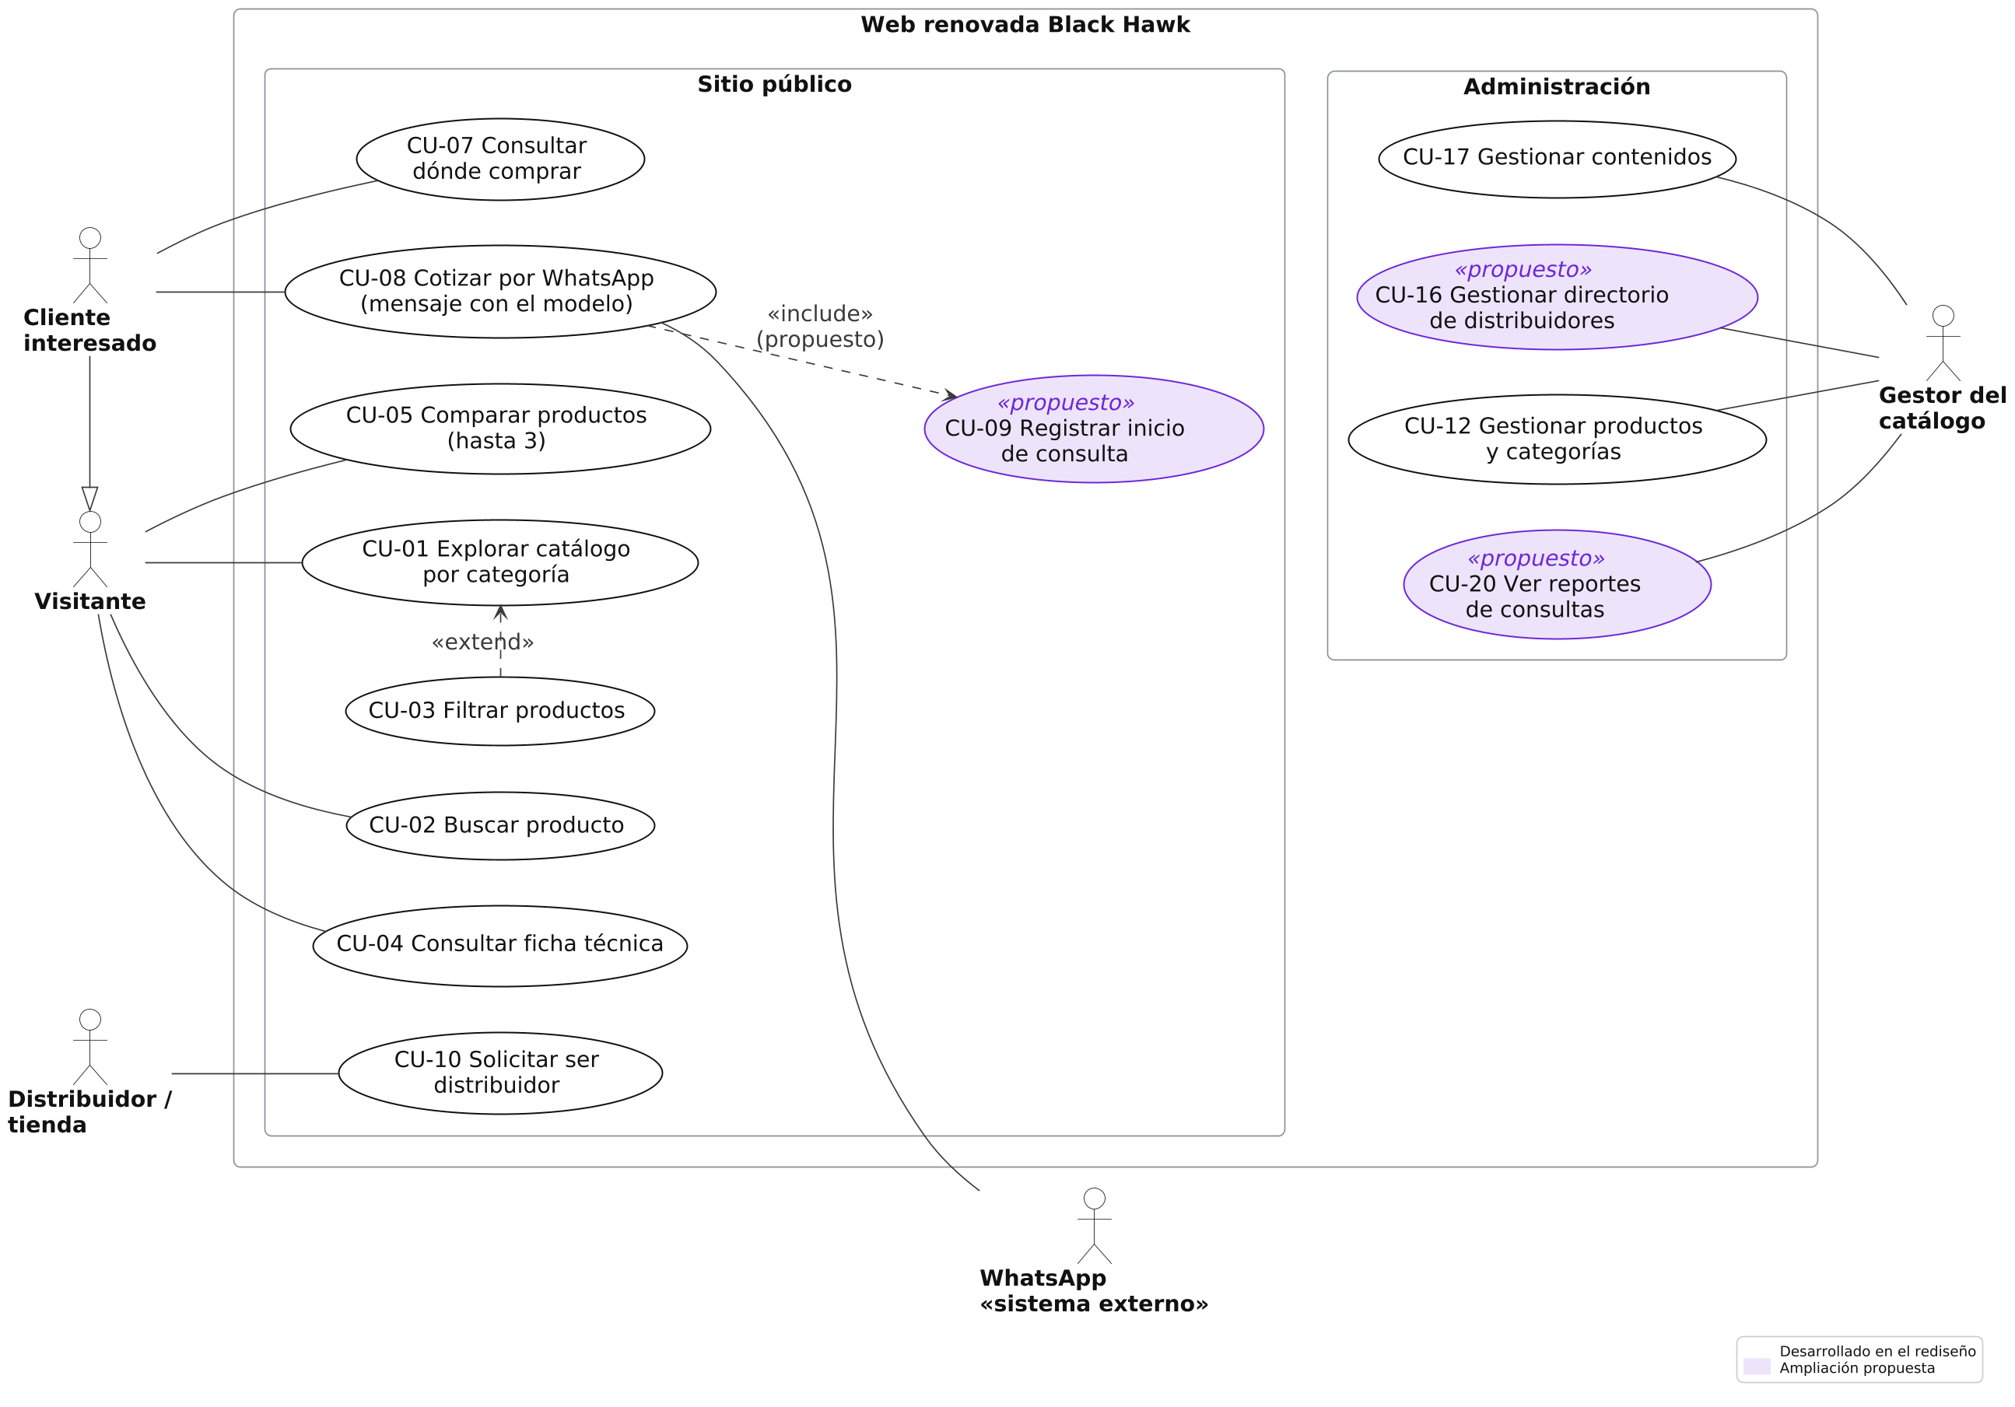
03 · MODELADO Y DISEÑO
Diagrama de casos de uso
QUÉ MUESTRA
Quién usa el sistema y qué puede hacer con él.
CÓMO LEERLO
Actores a los lados; óvalos = casos de uso; morado = propuesto.
EN BLACK HAWK
Visitante, cliente, distribuidor, gestor y WhatsApp como sistema externo.
Black Hawk · RUP 16
Notes:
Qué puede hacer cada actor con la web renovada.
Los actores externos están a la izquierda y el gestor a la derecha; WhatsApp es un sistema externo. El cliente interesado hereda lo que hace el visitante. «Cotizar por WhatsApp» incluiría registrar la consulta, que es una ampliación propuesta.
Ejemplo: CU-05 Comparar productos y CU-08 Cotizar por WhatsApp ya funcionan en la web renovada.

Slide 27
03 · MODELADO Y DISEÑO
Diagrama de casos de uso
QUÉ MUESTRA
Quién usa el sistema y qué puede hacer con él.
CÓMO LEERLO
Actores a los lados; óvalos = casos de uso; morado = propuesto.
EN BLACK HAWK
Visitante, cliente, distribuidor, gestor y WhatsApp como sistema externo.
Black Hawk · RUP 16

Slide 28
03 · MODELADO Y DISEÑO
Diagrama de casos de uso
QUÉ MUESTRA
Quién usa el sistema y qué puede hacer con él.
CÓMO LEERLO
Actores a los lados; óvalos = casos de uso; morado = propuesto.
EN BLACK HAWK
Visitante, cliente, distribuidor, gestor y WhatsApp como sistema externo.
Black Hawk · RUP 16

Slide 29
03 · MODELADO Y DISEÑO
Diagrama de casos de uso
QUÉ MUESTRA
Quién usa el sistema y qué puede hacer con él.
CÓMO LEERLO
Actores a los lados; óvalos = casos de uso; morado = propuesto.
EN BLACK HAWK
Visitante, cliente, distribuidor, gestor y WhatsApp como sistema externo.
Black Hawk · RUP 16

Slide 30
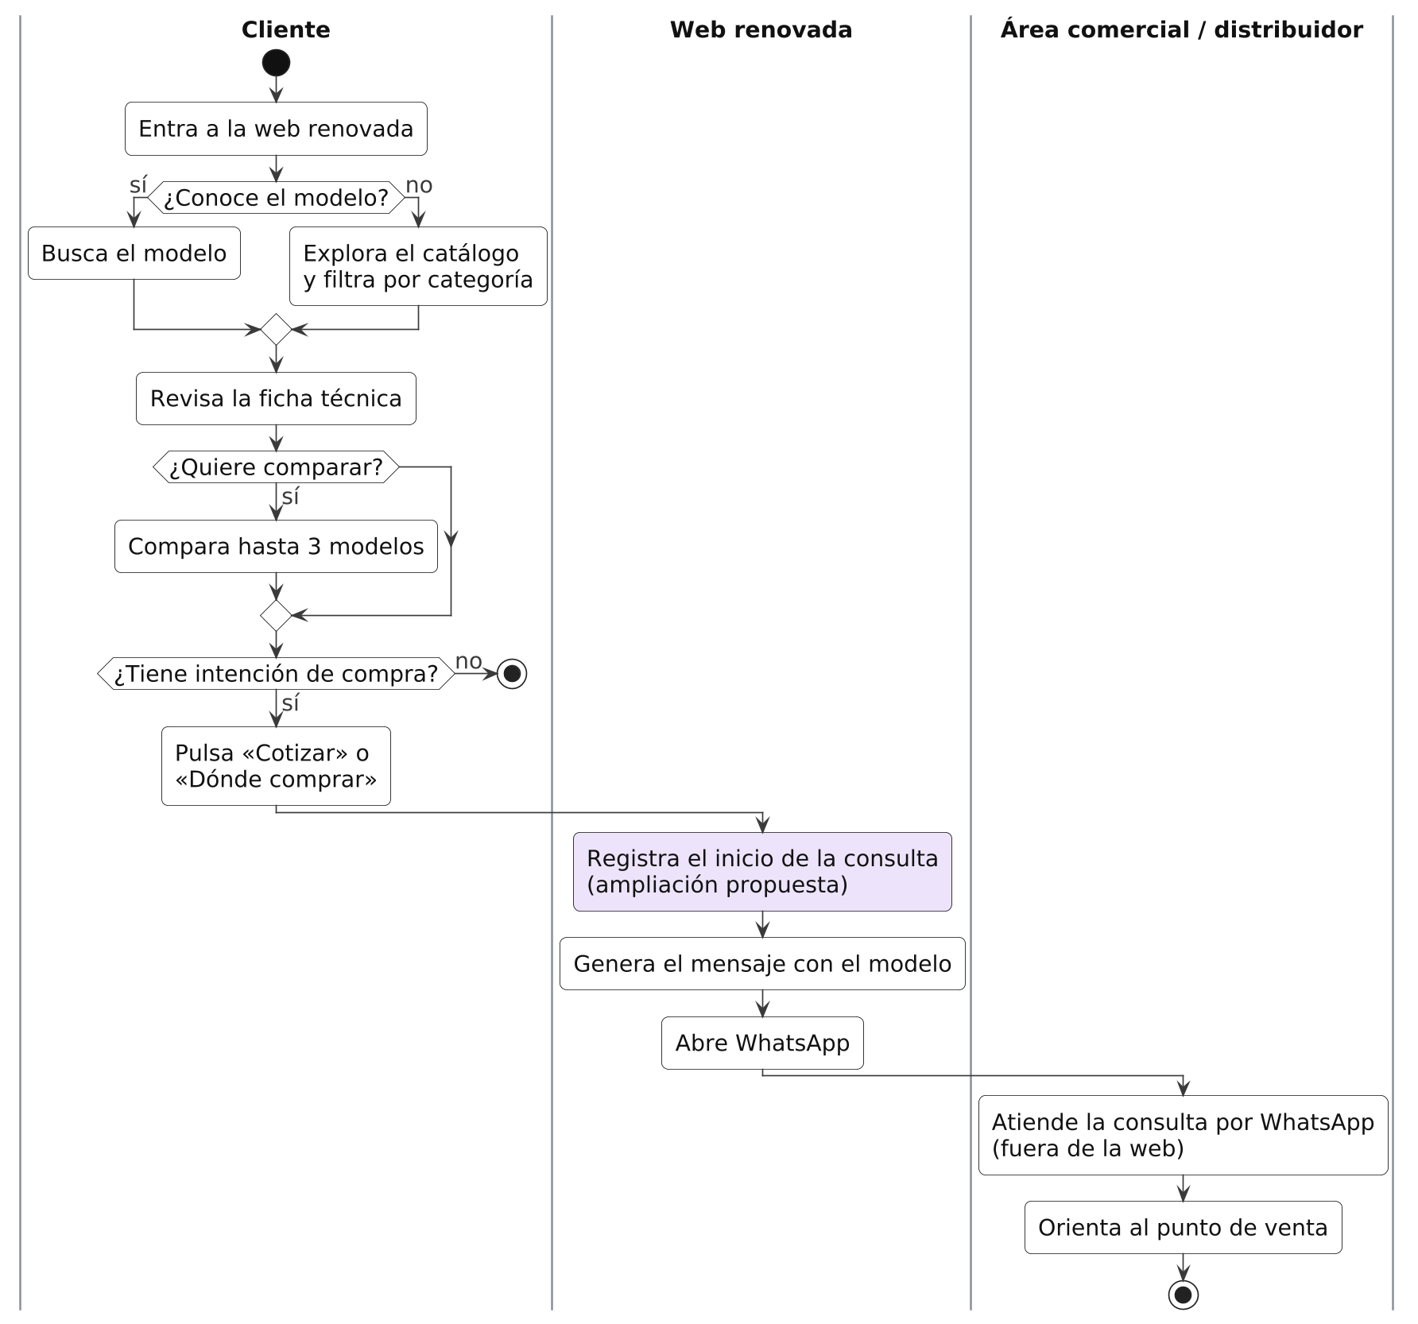
03 · MODELADO Y DISEÑO
Diagrama de actividades
QUÉ MUESTRA
El proceso comercial completo, con decisiones.
CÓMO LEERLO
Del punto negro al final; cada calle es un participante.
EN BLACK HAWK
La web guía hasta «Cotizar»; la venta se concreta con el área comercial.
Black Hawk · RUP 17
Notes:
Cómo avanza el recorrido comercial, paso a paso, y quién hace cada paso.
Tres calles: el cliente, la web renovada y el área comercial o distribuidor. Las decisiones son rombos: si conoce el modelo, si quiere comparar, si tiene intención de compra. La acción en morado (registrar la consulta) es la ampliación.
Ejemplo: Si el cliente no conoce el modelo, explora y filtra el catálogo; si lo conoce, lo busca directamente.

Slide 31
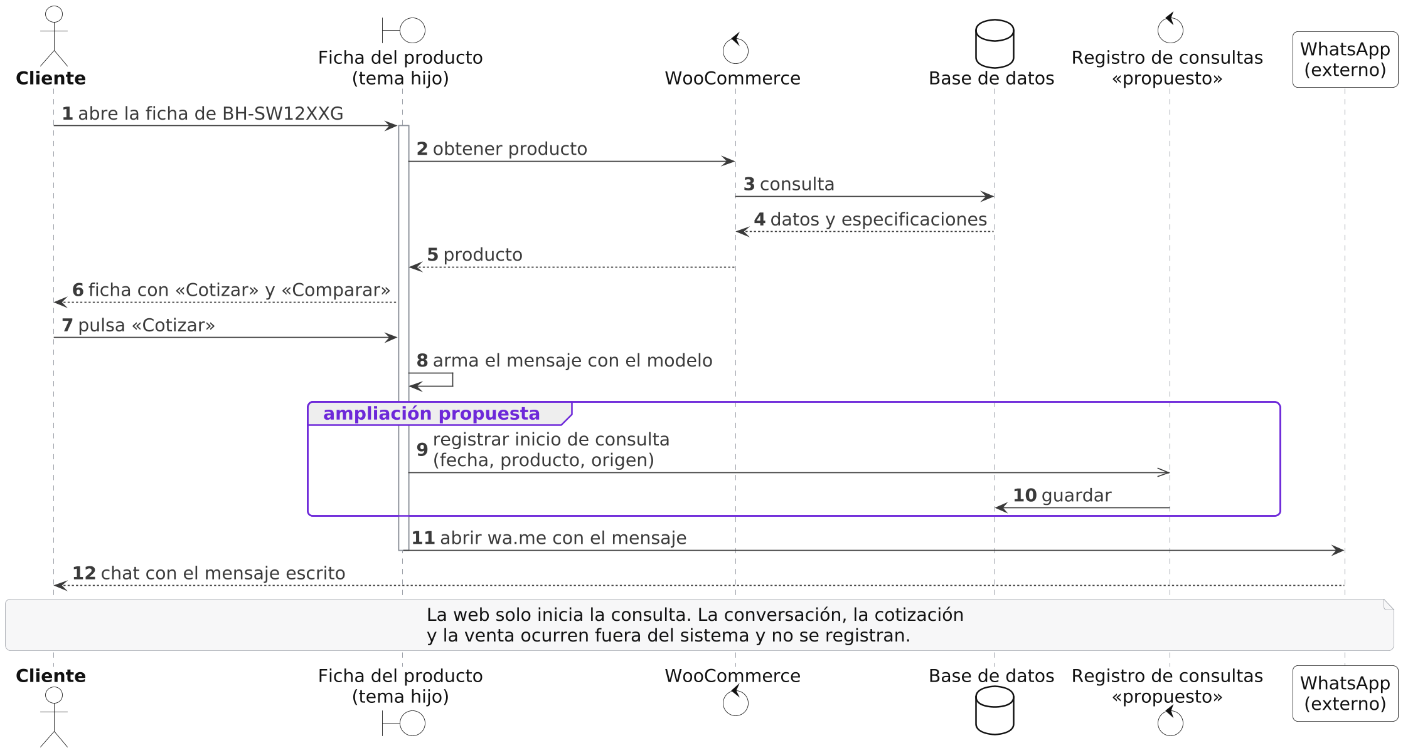
03 · MODELADO Y DISEÑO
Diagrama de secuencia
QUÉ MUESTRA
El orden de los mensajes entre los objetos.
CÓMO LEERLO
De arriba abajo; flecha continua = llamada; discontinua = respuesta.
EN BLACK HAWK
Ficha → WooCommerce → mensaje → WhatsApp.
Black Hawk · RUP 18
Notes:
Cómo interactúan los componentes cuando el cliente consulta un producto por WhatsApp.
Se lee de arriba hacia abajo, en el orden de los mensajes. La ficha pide el producto a WooCommerce, arma el mensaje con el modelo y abre WhatsApp. El recuadro morado es la ampliación: registrar el inicio de la consulta sin demorar la apertura.
Ejemplo: El mensaje 8 arma «quiero cotizar el modelo BH-SW12XXG».

Slide 32
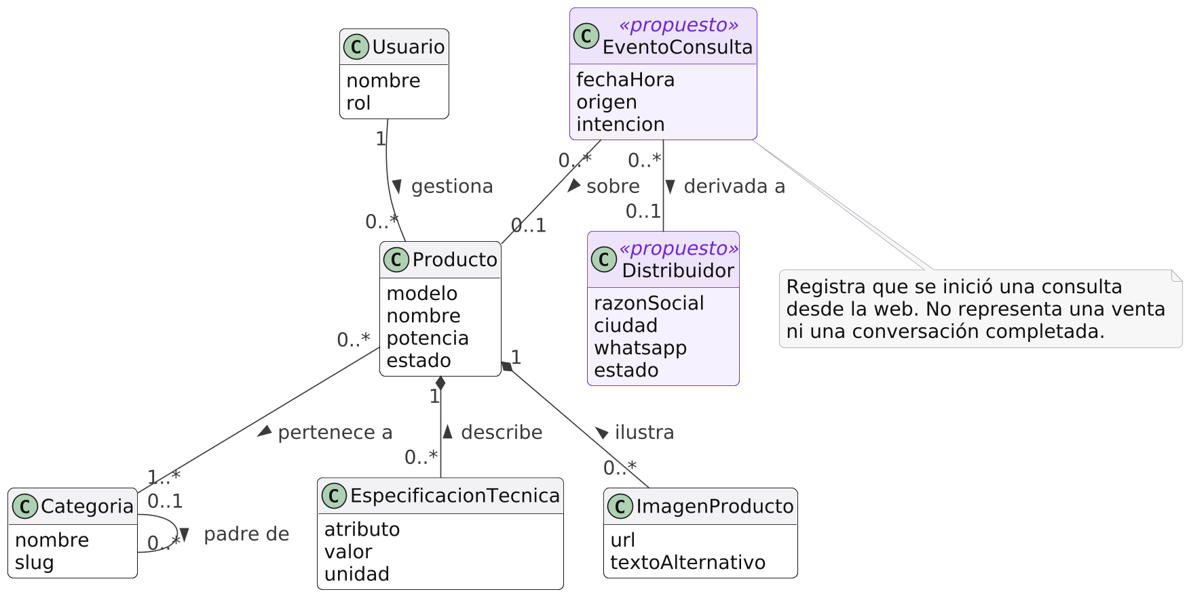
03 · MODELADO Y DISEÑO
Diagrama de clases
QUÉ MUESTRA
Las entidades y cómo se relacionan.
CÓMO LEERLO
Rombo negro = composición; números = multiplicidad.
EN BLACK HAWK
Producto, categoría y especificación ya existen en WooCommerce.
Black Hawk · RUP 19
Notes:
Cómo se estructura la información del sistema.
El producto es el centro: pertenece a una o más categorías y se compone de especificaciones e imágenes. Las clases en morado son propuestas: el evento de consulta registra que se inició una consulta, y el distribuidor forma el directorio.
Ejemplo: Si se elimina el producto BH-SW12XXG, sus especificaciones desaparecen con él: eso es la composición.

Slide 33
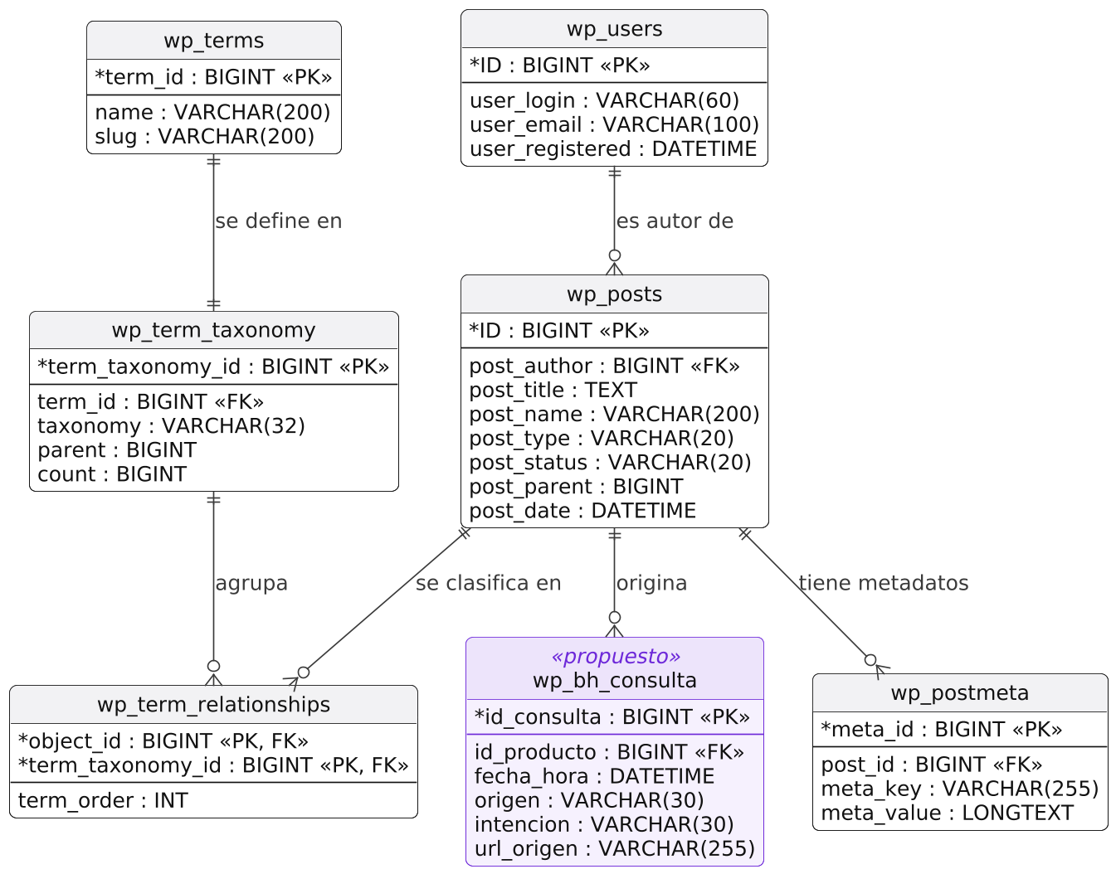
03 · MODELADO Y DISEÑO
Modelo físico de datos
QUÉ MUESTRA
Las tablas reales en MySQL, con claves primarias (PK) y foráneas (FK).
DE CLASE A TABLA
Producto → wp_posts + wp_postmeta. Categoría → wp_terms + wp_term_taxonomy. Producto–Categoría → wp_term_relationships.
PROPUESTO
wp_bh_consulta registraría el inicio de cada consulta.
Black Hawk · RUP 20
Notes:
Dónde se guardan realmente los datos de la web renovada: las tablas de MySQL que usan WordPress y WooCommerce.
El diagrama de clases es el modelo conceptual; este es el físico. WooCommerce guarda cada producto como una fila de wp_posts y sus datos adicionales en wp_postmeta; las categorías están en wp_terms y wp_term_taxonomy, y wp_term_relationships une productos y categorías (muchos a muchos). La tabla morada, wp_bh_consulta, es la ampliación propuesta. WordPress no declara claves foráneas en el motor: la integridad la controla la aplicación.
Ejemplo: El BH-SW12XXG es una fila de wp_posts con post_type = product; su categoría Subwoofer se enlaza mediante wp_term_relationships.

Slide 34
03 · MODELADO Y DISEÑO
Modelo físico de datos
QUÉ MUESTRA
Las tablas reales en MySQL, con claves primarias (PK) y foráneas (FK).
DE CLASE A TABLA
Producto → wp_posts + wp_postmeta. Categoría → wp_terms + wp_term_taxonomy. Producto–Categoría → wp_term_relationships.
PROPUESTO
wp_bh_consulta registraría el inicio de cada consulta.
Black Hawk · RUP 20

Slide 35
03 · MODELADO Y DISEÑO
Modelo físico de datos
QUÉ MUESTRA
Las tablas reales en MySQL, con claves primarias (PK) y foráneas (FK).
DE CLASE A TABLA
Producto → wp_posts + wp_postmeta. Categoría → wp_terms + wp_term_taxonomy. Producto–Categoría → wp_term_relationships.
PROPUESTO
wp_bh_consulta registraría el inicio de cada consulta.
Black Hawk · RUP 20

Slide 36
03 · MODELADO Y DISEÑO
Modelo físico de datos
QUÉ MUESTRA
Las tablas reales en MySQL, con claves primarias (PK) y foráneas (FK).
DE CLASE A TABLA
Producto → wp_posts + wp_postmeta. Categoría → wp_terms + wp_term_taxonomy. Producto–Categoría → wp_term_relationships.
PROPUESTO
wp_bh_consulta registraría el inicio de cada consulta.
Black Hawk · RUP 20

Slide 37
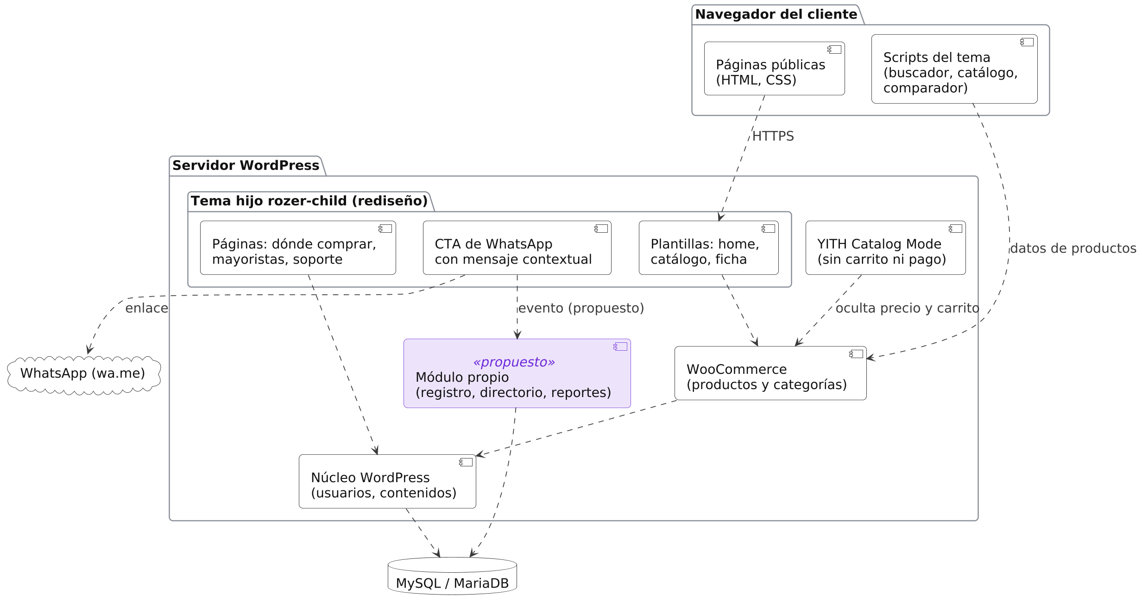
03 · MODELADO Y DISEÑO
Arquitectura y componentes
QUÉ MUESTRA
Las piezas de software y cómo dependen entre sí.
CÓMO LEERLO
Flecha discontinua = depende de; morado = propuesto.
EN BLACK HAWK
Tema hijo (rediseño) + WooCommerce + YITH + WordPress + MySQL; WhatsApp es externo.
Black Hawk · RUP 21
Notes:
Cómo está organizado técnicamente el sistema.
El rediseño vive en el tema hijo: plantillas, páginas y el botón de WhatsApp. WooCommerce maneja los productos; YITH Catalog Mode oculta precio y carrito; todo corre sobre WordPress y MySQL. El módulo propio en morado alojaría las ampliaciones.
Ejemplo: Como el rediseño está en el tema hijo, actualizar WooCommerce no borra los cambios.

Slide 38
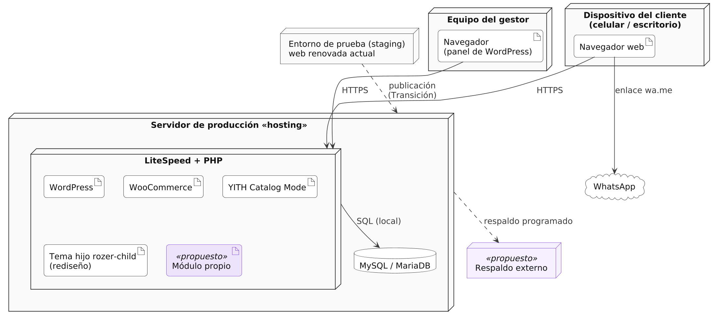
03 · MODELADO Y DISEÑO
Diagrama de despliegue
QUÉ MUESTRA
Nodos físicos y conexiones.
CÓMO LEERLO
Cajas 3D = nodos; hojas = artefactos; morado = propuesto.
EN BLACK HAWK
Del entorno de prueba a producción en la Transición.
Black Hawk · RUP 22
Notes:
Dónde se ejecuta el sistema: nodos físicos y cómo se conectan.
El cliente y el gestor acceden por HTTPS al servidor de producción, que corre WordPress con WooCommerce, YITH Catalog Mode y el tema hijo sobre LiteSpeed y PHP, con la base de datos local. Hoy la web renovada está en un entorno de prueba; en la Transición se publica en producción. El módulo propio y el respaldo externo son propuestos.
Ejemplo: «Cotizar» abre WhatsApp desde el navegador del cliente con un enlace wa.me: el servidor no se conecta con WhatsApp.

Slide 39
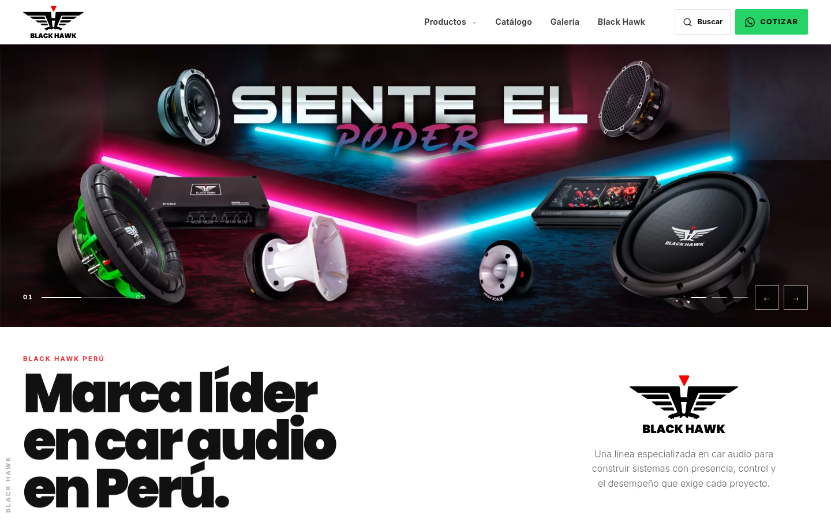
04 · LA SOLUCIÓN
Qué sistema entrego a Black Hawk
A · Sitio original
B · Web renovada
C · Ampliaciones
La plataforma actual de Black Hawk: el punto de partida que se busca mejorar.
El sistema que desarrollo: rediseño visual, catálogo, consulta y recorrido comercial.
Funciones que complementan el sistema y que se proponen como parte del proyecto académico.
Existente
Desarrollado
Propuesto
DESPUÉS
La web renovada
Rediseña la marca y la navegación
Ordena el catálogo y las fichas
Lleva cada producto a una consulta
Tema hijo sobre WordPress + WooCommerce
Funcionando en un entorno de prueba
Black Hawk · RUP 23
Notes:
Lo que entrego a Black Hawk es la web renovada: rediseño, catálogo y recorrido comercial sobre la misma plataforma.
Hay que separar tres cosas: el sitio original (punto de partida), la web renovada que desarrollo (la solución) y las ampliaciones que propongo (lo que viene después).
Ejemplo: La web renovada está construida como tema hijo sobre WordPress y WooCommerce y ya funciona en un entorno de prueba.

Slide 40
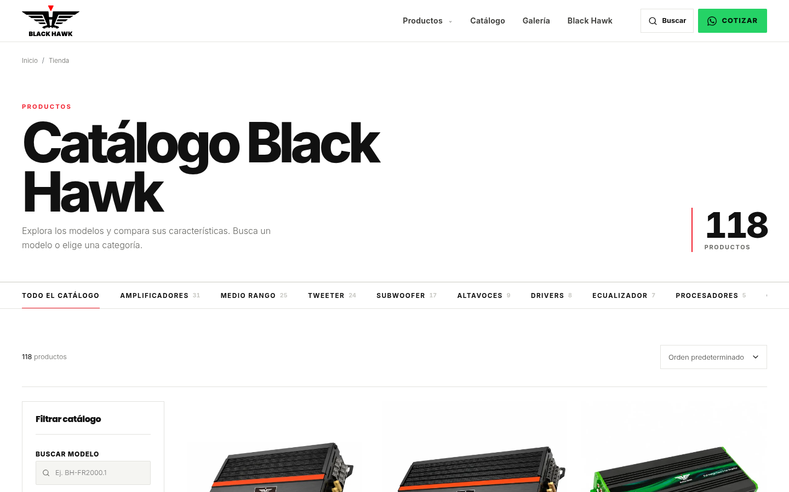
04 · ANTES Y DESPUÉS
Antes y después: home y catálogo
Home y marca
ANTES
DESPUÉS
Catálogo
ANTES
DESPUÉS
Black Hawk · RUP 24
Notes:
Comparo pantallas equivalentes: qué había, qué necesidad detecté, qué cambié y qué espero lograr.
Home: la marca ahora tiene jerarquía y el encabezado siempre ofrece buscar y cotizar. Catálogo: «Productos» ya no lleva a una tienda vacía; muestra los 118 productos con pestañas, contador y filtros.
Ejemplo: En el sitio original, al pulsar «Productos» aparecía «Tienda» sin productos; en la web renovada, el catálogo muestra 118.

Slide 41
04 · ANTES Y DESPUÉS
Antes y después: home y catálogo
Home y marca
Antes
Banner y categorías; el menú no ofrece contacto ni consulta.
ANTES
DESPUÉS
Necesidad
Presentar la marca y dar un camino claro desde la primera pantalla.
Modificación
Nueva identidad y jerarquía, con «Buscar» y «Cotizar» fijos en el encabezado.
Beneficio esperado
Tres caminos visibles: explorar, buscar o consultar.
Catálogo
Antes
«Productos» abre una tienda vacía; en las categorías, tarjetas con solo el modelo.
ANTES
DESPUÉS
Necesidad
Un catálogo que se pueda recorrer y comparar.
Modificación
118 productos, pestañas con contador, filtros y tarjetas con tipo y potencia.
Beneficio esperado
Encontrar el modelo con menos pasos.
Black Hawk · RUP 24

Slide 42
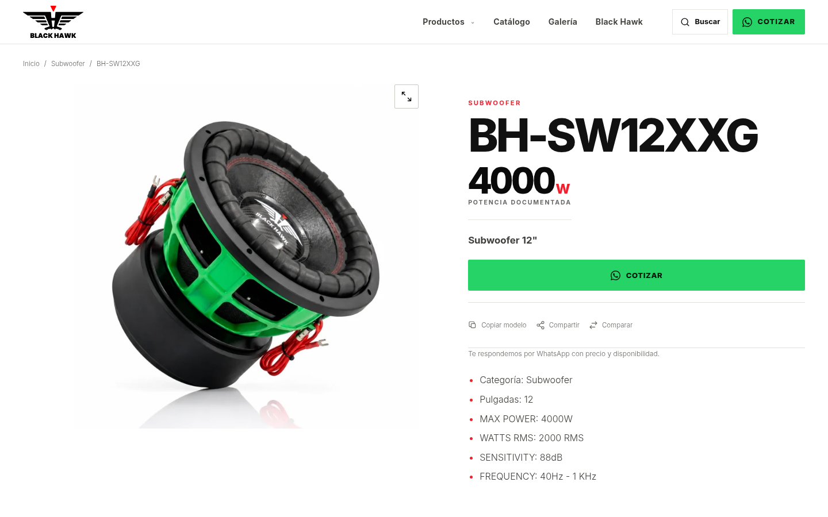
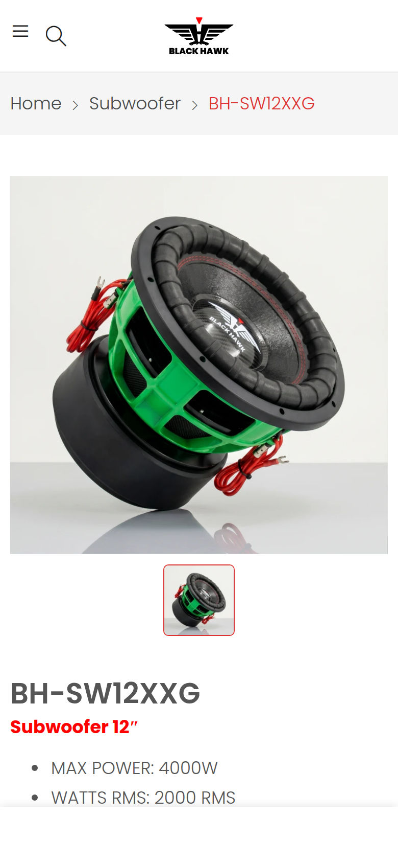
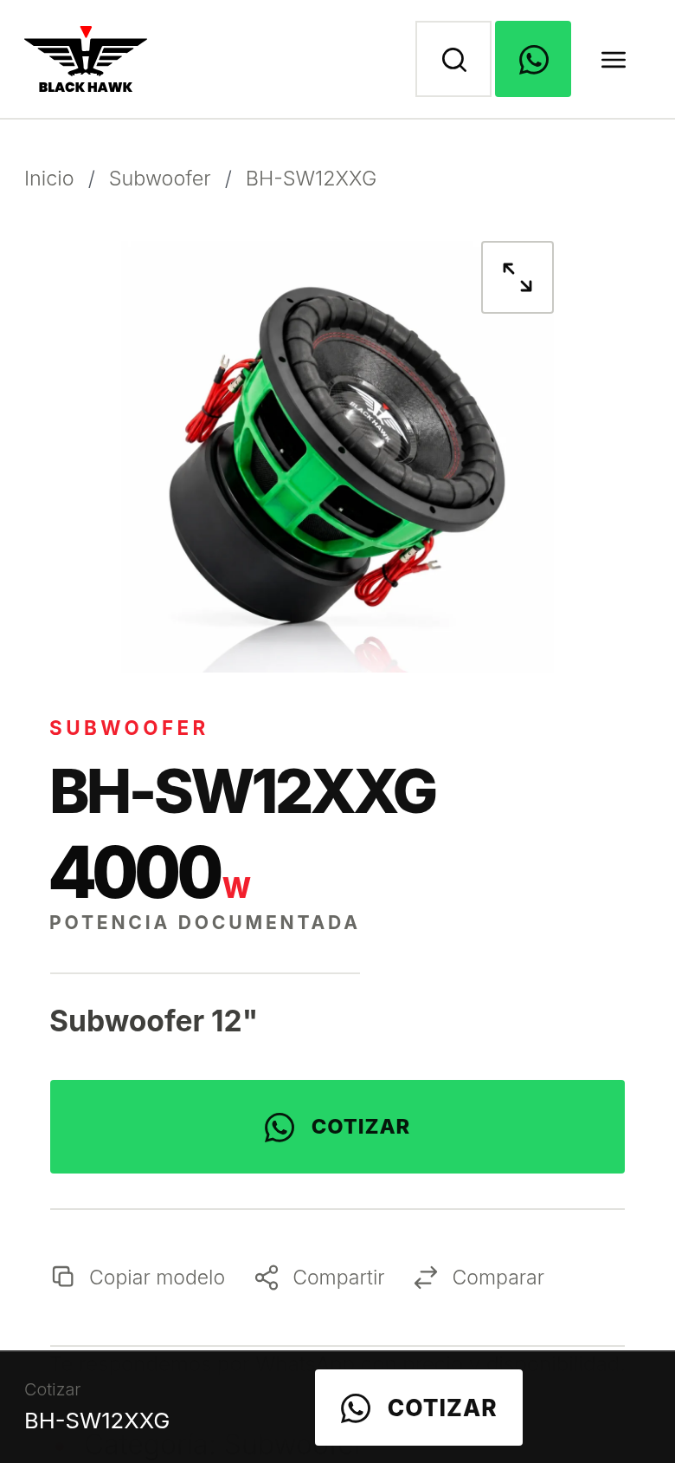
04 · ANTES Y DESPUÉS
Antes y después: ficha y celular
Ficha de producto
ANTES
DESPUÉS
Recorrido en el celular
ANTES
DESPUÉS
Black Hawk · RUP 25
Notes:
La ficha pasa de mostrar datos a llevar a una consulta, también en el celular.
Antes la ficha terminaba en las especificaciones. Ahora tiene «Cotizar» junto al modelo, «Comparar» y, en el celular, una barra fija con el botón de cotización.
Ejemplo: En el celular, la ficha renovada del BH-SW12XXG muestra abajo «Cotizar · BH-SW12XXG» todo el tiempo.

Slide 43
04 · ANTES Y DESPUÉS
Antes y después: ficha y celular
Ficha de producto
Antes
Especificaciones visibles, pero sin botón de consulta ni contacto.
ANTES
DESPUÉS
Necesidad
Pasar del interés en un producto al contacto comercial.
Modificación
Potencia destacada, «Cotizar» junto al modelo, «Comparar» y especificaciones en lista.
Beneficio esperado
Consultas con el modelo correcto y sin fricción.
Recorrido en el celular
ANTES
DESPUÉS
Antes
Ficha móvil sin acción comercial; WhatsApp solo en «Ventas al mayor».
Necesidad
Consultar desde cualquier punto del recorrido.
Modificación
WhatsApp en el encabezado, barra «Cotizar» fija y páginas Dónde comprar y Mayoristas.
Beneficio esperado
La consulta está siempre a un toque.
Black Hawk · RUP 25

Slide 44







04 · LA SOLUCIÓN
Flujo comercial: del catálogo a la atención
Cliente
Black Hawk · RUP 26
Notes:
El recorrido completo, desde el catálogo hasta la atención comercial, separando lo desarrollado de lo propuesto.
La fila negra es lo que ya funciona en la web renovada. Debajo, en morado punteado, las ampliaciones: registrar el inicio de la consulta, un directorio estructurado y el seguimiento, que requiere un mecanismo adicional.
Ejemplo: El mensaje dice: «Hola Black Hawk, vengo de la web y quiero cotizar el modelo BH-SW12XXG».

Slide 45
04 · LA SOLUCIÓN
Flujo comercial: del catálogo a la atención
Cliente
Catálogo
Black Hawk · RUP 26

Slide 46
04 · LA SOLUCIÓN
Flujo comercial: del catálogo a la atención
Cliente
Catálogo
Producto
Black Hawk · RUP 26

Slide 47
04 · LA SOLUCIÓN
Flujo comercial: del catálogo a la atención
Cliente
Catálogo
Producto
Comparación
Black Hawk · RUP 26

Slide 48
04 · LA SOLUCIÓN
Flujo comercial: del catálogo a la atención
Cliente
Catálogo
Producto
Comparación
«Cotizar»
Black Hawk · RUP 26

Slide 49
04 · LA SOLUCIÓN
Flujo comercial: del catálogo a la atención
Cliente
Catálogo
Producto
Comparación
«Cotizar»
Dónde comprar / WhatsApp
Black Hawk · RUP 26

Slide 50
04 · LA SOLUCIÓN
Flujo comercial: del catálogo a la atención
Cliente
Catálogo
Producto
Comparación
«Cotizar»
Dónde comprar / WhatsApp
Atención comercial
(fuera de la web)
Black Hawk · RUP 26

Slide 51
04 · LA SOLUCIÓN
Flujo comercial: del catálogo a la atención
Cliente
Catálogo
Producto
Comparación
«Cotizar»
Dónde comprar / WhatsApp
Atención comercial
Desarrollado en la web renovada
(fuera de la web)
Mensaje que genera la web renovada
Registrar el inicio de la consulta
Directorio estructurado de distribuidores
Seguimiento y reportes (requiere un mecanismo adicional)
«Hola Black Hawk, vengo de la web y quiero cotizar el modelo BH-SW12XXG.»
El clic abre una conversación: no equivale a una venta ni a una cotización aceptada.
Ampliaciones propuestas
Black Hawk · RUP 26

Slide 52





04 · LA SOLUCIÓN
Funcionalidades principales
A · Rediseño visual
B · Catálogo y consulta
C · Recorrido comercial
D · Administración
E · Mejoras complementarias
Desarrollado
Desarrollado
Desarrollado
Base WordPress
Propuesto
Identidad Black Hawk y jerarquía visual
Productos destacados en la home
Diseño adaptable al celular
Categorías con contador y filtros
Fichas con especificaciones en lista
Búsqueda con tipo y potencia
Comparador de hasta 3 modelos
«Cotizar» visible en encabezado y ficha
WhatsApp con el modelo en el mensaje
Páginas Dónde comprar, Mayoristas y Soporte
Productos y categorías en WooCommerce
Contenidos y páginas en WordPress
Sin programar un panel nuevo
Registro del inicio de cada consulta
Directorio estructurado de distribuidores
Reportes y auditoría de cambios
Seguimiento comercial, si se añade un mecanismo
Black Hawk · RUP 27
Notes:
Cinco grupos de funciones: cuatro desarrollados en el rediseño y uno propuesto.
No enumero módulos sueltos: agrupo por lo que resuelven. La administración usa el panel de WordPress y WooCommerce, que ya existía, sin programar uno nuevo.
Ejemplo: El comparador admite hasta 3 modelos y guarda la selección en el navegador durante 24 horas.

Slide 53
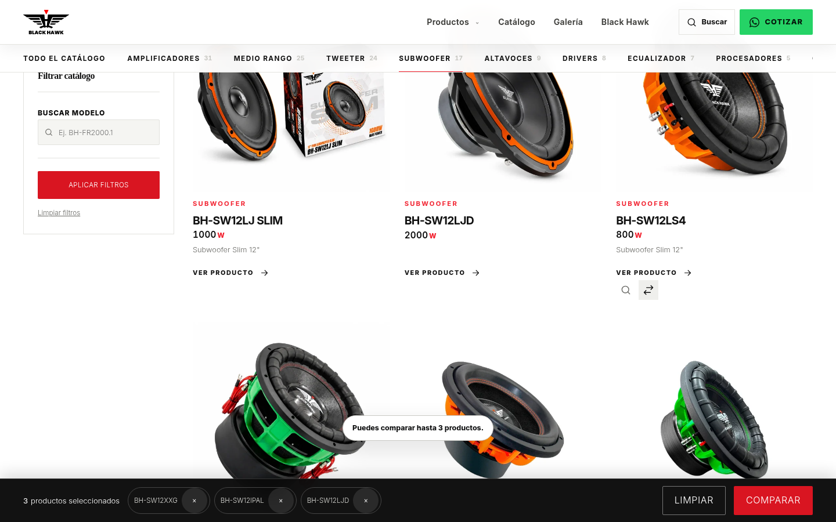
04 · LA SOLUCIÓN
Verificación y pruebas
PRUEBA
RESULTADO ESPERADO
ESTADO
Buscar «BH-SW12XXG»
Sugerencias en vivo con el modelo
Verificado
Aplicar un filtro del catálogo
El listado y el contador se actualizan
Verificado
Agregar 3 modelos y comparar
Tabla comparativa de especificaciones
Verificado
Agregar un cuarto modelo
Aviso «Puedes comparar hasta 3 productos»
Verificado
Cambiar de página
El comparador conserva la selección
Verificado
Evidencia: el comparador rechaza un cuarto modelo.
Pulsar «Cotizar» en la ficha
WhatsApp se abre con el modelo en el mensaje
Verificado
7
verificaciones ejecutadas y documentadas con capturas
Menú y búsqueda en el celular
Funcionan a 390 px de ancho
Verificado
Aceptación con Black Hawk
Acta de aceptación firmada
Planificado
2
pruebas planificadas para la Transición
Pruebas en el dominio oficial
Sin errores después de publicar
Planificado
Black Hawk · RUP 28
Notes:
Cada función principal se verificó en la web renovada; las pruebas de aceptación quedan para la Transición.
Cada fila es una prueba funcional: qué se hizo, qué debía pasar y su estado. Las siete primeras se ejecutaron y se documentaron con capturas. La aceptación con Black Hawk y las pruebas en el dominio oficial están planificadas: no las presento como hechas.
Ejemplo: Al agregar un cuarto modelo al comparador aparece «Puedes comparar hasta 3 productos»: es el criterio de aceptación del requisito.

Slide 54
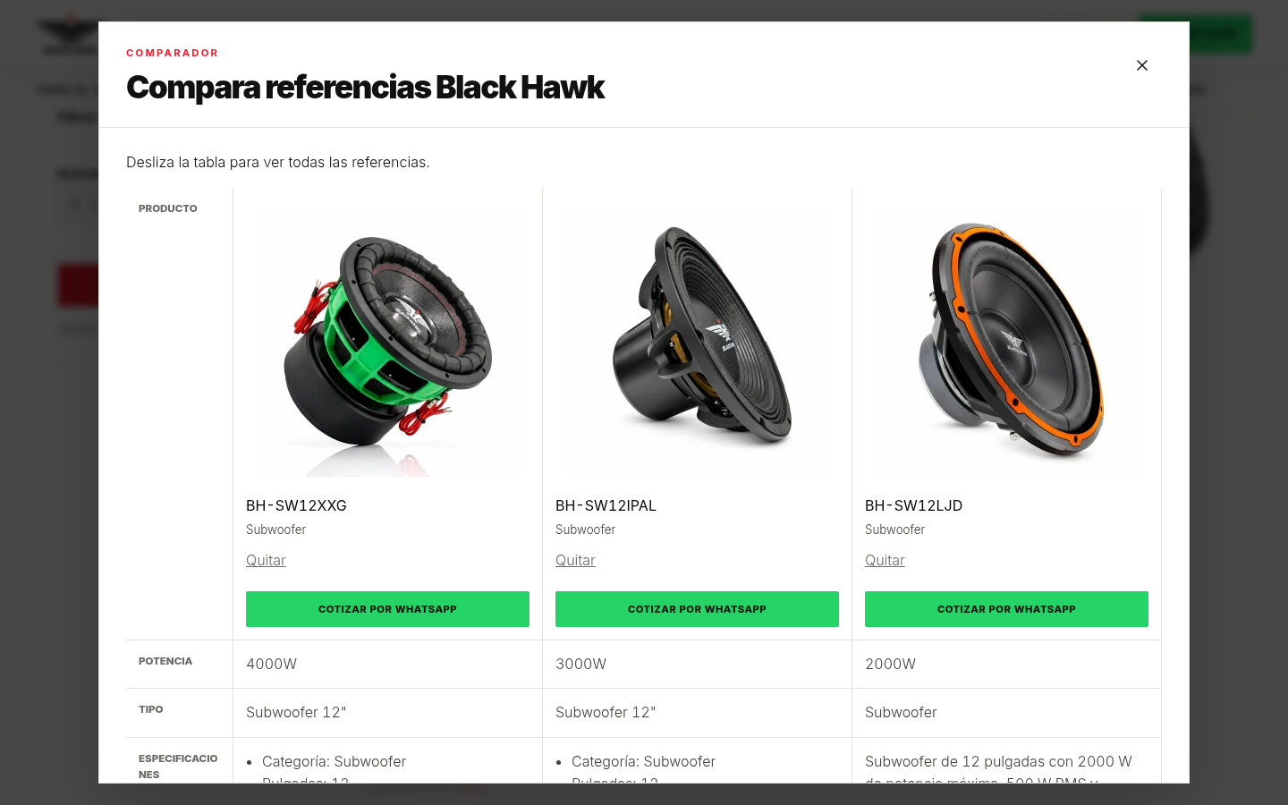
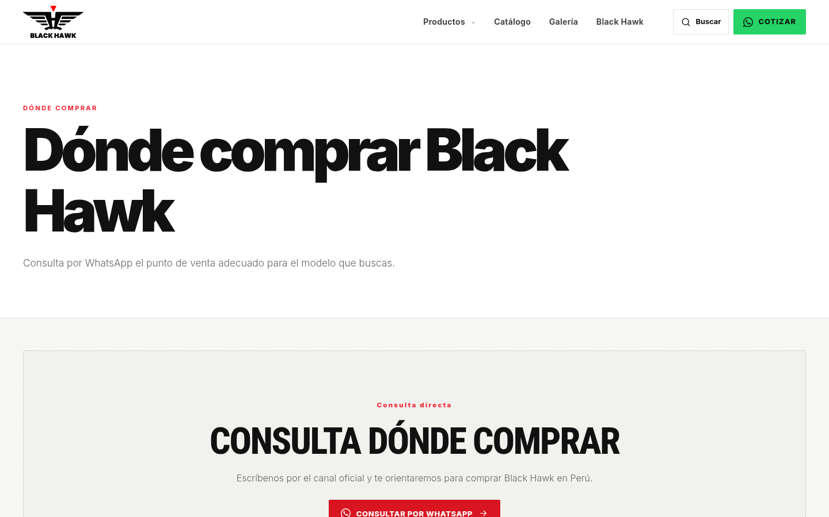
05 · RESULTADOS
Resultado: la web renovada
Guiar del interés al contacto
«Cotizar» en encabezado y ficha; WhatsApp con el modelo
Un catálogo claro y comparable
118 productos, filtros, fichas en lista y comparador
Catálogo
Ficha con «Cotizar»
Una marca moderna, también en el celular
Identidad renovada, diseño adaptable y páginas propias
MEDIDO (LIGHTHOUSE, 23-09-2026)
Peso de la ficha BH-SW12XXG (escritorio)
5,28 MB → 0,38 MB
Peticiones de la ficha (escritorio)
61 → 35
Comparador (23-09-2026)
Dónde comprar
Peso de la home (escritorio)
2,53 MB → 1,15 MB
Black Hawk · RUP 29
Notes:
La web renovada ya resuelve las tres necesidades iniciales; las ampliaciones las completarían.
Guiar al contacto: «Cotizar» en encabezado y ficha. Catálogo claro: 118 productos con filtros y comparador. Marca moderna: identidad nueva y diseño adaptable. Además, las páginas son más livianas.
Ejemplo: La ficha del BH-SW12XXG transfiere 0,38 MB en lugar de 5,28 MB.

Slide 55


05 · TRANSICIÓN
Plan de transición y capacitación por rol
Planificado
PUESTA EN PRODUCCIÓN
CAPACITACIÓN POR ROL
1
Aceptación
Black Hawk revisa la web en el entorno de prueba y la aprueba.
Gestor de contenidos
Productos, categorías, fichas e imágenes en WooCommerce; páginas en WordPress.
2
Respaldo
Copia completa del sitio actual: archivos y base de datos.
Área comercial
3
Publicación
El tema hijo, las páginas y los contenidos pasan a blackhawkcaraudio.com.
Cómo llega el mensaje con el modelo; atender la consulta y derivar al distribuidor.
4
Verificación
Fichas, «Cotizar», celular y enlaces en el dominio oficial.
Administrador del sitio
Actualizar primero en el entorno de prueba; usuarios, roles y respaldos.
5
Reversión
Si algo falla, se restaura el respaldo.
Hito PR · web aceptada por Black Hawk, publicada en su dominio oficial y con cada rol capacitado.
Black Hawk · RUP 30
Notes:
Cómo se cierra el proyecto: la web se publica de forma segura y cada rol sabe usarla. Es el camino al hito PR.
A la izquierda, los cinco pasos de la puesta en producción: aceptación, respaldo, publicación, verificación y, si algo falla, reversión. A la derecha, la capacitación según lo que hace cada rol: quien edita el catálogo, quien atiende las consultas y quien mantiene el sitio. Todo está planificado.
Ejemplo: El área comercial aprende que el mensaje ya llega con el modelo, por ejemplo «quiero cotizar el modelo BH-SW12XXG», y lo deriva al distribuidor.

Slide 56
05 · CIERRE
Conclusiones y próximos pasos
01
02
03
El punto de partida
La solución
La metodología
Black Hawk ya tenía una plataforma con catálogo; su limitación era que no guiaba al usuario hacia una acción comercial.
La web renovada rediseña la marca, ordena el catálogo y lleva cada producto a una consulta con el modelo identificado, sobre la misma base tecnológica.
RUP organizó el trabajo: Inicio y Elaboración realizados, Construcción avanzada y Transición planificada, con modelos UML que sustentan cada decisión.
PRÓXIMOS PASOS
1
Validar la web renovada con Black Hawk
2
Publicarla en el dominio oficial y medir con datos reales
3
Implementar el registro de consultas y el directorio
4
Capacitar al gestor de contenidos
Black Hawk · RUP 31
Notes:
Comprendí el negocio, desarrollé una solución real y la organicé con RUP y UML.
Punto de partida: había plataforma, pero no guiaba a la venta. Solución: la web renovada rediseña marca, catálogo y recorrido. Metodología: RUP con Inicio y Elaboración realizados, Construcción avanzada y Transición planificada.
Ejemplo: Próximo paso inmediato: validar la web renovada con Black Hawk y publicarla en su dominio.

Slide 57
Web renovada de Black Hawk · Aplicación de RUP
Notes:
Abrimos la ronda de preguntas.
Escuchar la pregunta completa antes de responder.
Ejemplo: —

